Slide 1

Portfolio And
Business Understanding

Slide 2
Sub Topics
Portfolio
Business Process
GIT

Slide 3
Portfolio

Slide 4

Portfolio
How to Build Your Portfolio
Ada banyak cara untuk anda seorang Full Stack Developer membuat portfolio yang menarik dan berbobot agar dapat dilirik baik oleh pencari kerja atau calon client apabila kamu seorang freelancer.
Buat LinkedIn profile.
Simpan project terbaik anda pada Github, Gitlab, atau Bitbucket.
Personal branding with Website.
Buat sebuah blog yang membahas tentang tutorial atau solving problem issue pada development process, anda dapat menggunakan platform seperti Medium (https://medium.com).
Study Case untuk memperbanyak portfolio project dan mengeksplorasi logical business process.
Terlibat dalam development open source project.

Slide 5
Business
Understanding

Slide 6
Business Understanding
Common Software Development Methodology
Waterfall
Agile

Slide 7
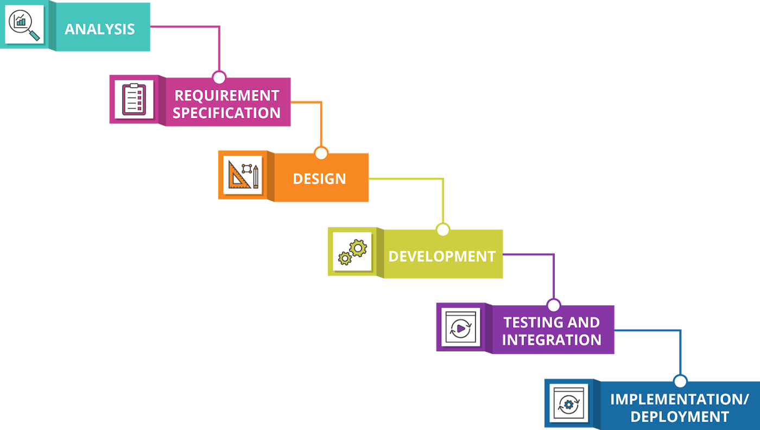
Business Understanding
Waterfall
Waterfall merupakan suatu metode manajemen proyek yang sudah relatif lama. Waterfall menekankan pada sebuah desain proses yang berurutan yang dalam prosesnya terlihat seperti aliran air terjun dari proses perancangan konsep, analisis proyek, inisialisasi proyek, desain, pembuatan sistem, testing, implementasi dan perawatan.

Slide 8
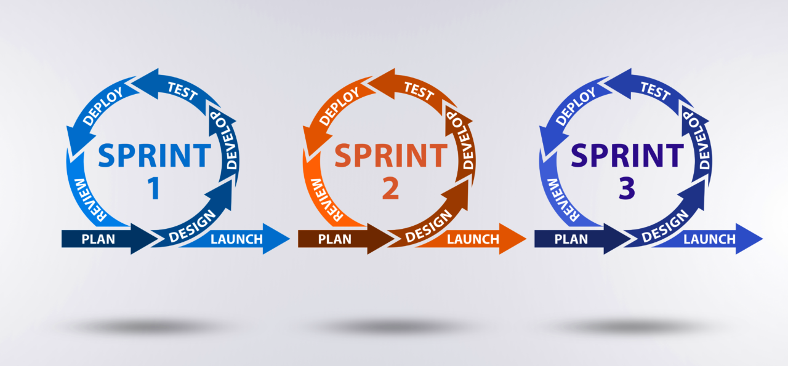
Business Understanding
Agile
Agile software development atau sering hanya disebut “agile” adalah kumpulan dari metode-metode pengembangan perangkat lunak yang berbasis pada Iterative dan Incremental Model. Agile memungkinkan mengembangkan perangkat lunak yang memiliki requirement yang mudah berubah dengan cepat.

Slide 9
Business Understanding
Full Stack Developer & Stakeholders
Full Stack Developer pada umumnya akan bekerja dengan beberapa stakeholder lain, seperti:
Product Manager
User Interface & User Experience
Frontend Developer
Backend Developer
Quality Assurance
DevOps

Slide 10
GIT

Slide 11
GIT
Git? Apa sih itu Git?
Git adalah version control system yang digunakan para developer/programmer untuk mengembangkan software secara bersama-bersama. Fungsi utama git yaitu mengatur versi dari source code program anda dengan mengasih tanda baris dan code mana yang ditambah atau diganti.

Slide 12
GIT
Apa kegunaan dari Git?
Git memudahkan programmer untuk mengetahui perubahan source code daripada harus membuat file baru seperti Program.js, ProgramRevisi.js, ProgramRevisi2.js, ProgramFix.js.
Selain itu, dengan git kita tidak perlu khawatir code yang kita kerjakan bentrok, karena setiap programmer biasanya membuat branch sebagai workspace. Fitur yang tak kalah keren lagi, pada git kita bisa memberi komentar pada source code yang telah ditambah/diubah, hal ini mempermudah programmer lain untuk tahu perubahan apa yang sudah dilakukan pada code.

Slide 13
GIT
Apa Itu Repository?
Repository atau biasa disebut repo adalah suatu direktori penyimpanan file proyek.

Slide 14
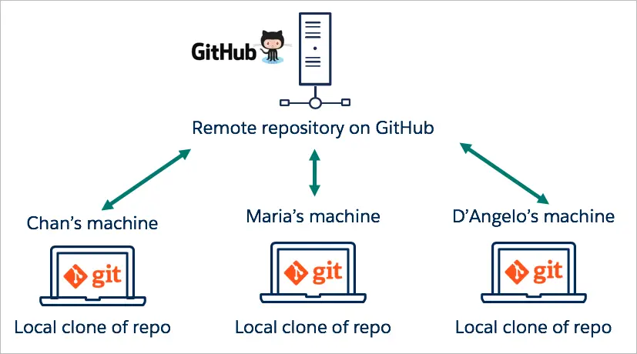
GIT

Slide 15
GIT
Apa Itu Branch?
Branch atau percabangan digunakan untuk mengembangkan fitur-fitur secara terisolasi. Cabang utama atau master merupakan cabang default ketika kamu membuat repository. Gunakan branch/cabang lain untuk pengembangan, setelah selesai, gabungkan kembali ke cabang utama.

Slide 16
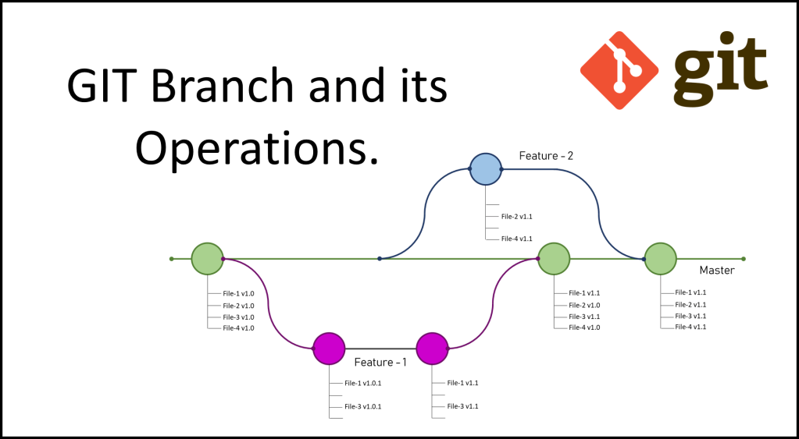
GIT

Slide 17
GIT
Popular Software Git
Github (https://github.com)
Gitlab (https://gitlab.com)
Bitbucket (https://bitbucket.org)

Slide 18
GIT
Installing Git For Windows
https://git-scm.com/download/win
https://medium.com/@GalarnykMichael/install-git-on-windows-9acf2a1944f0

Slide 19
Create
Repository

Slide 20
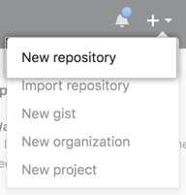
Create Repository
Membuat Sebuah Repository
Login ke Github.
Pilih menu icon “+” pada pojok kanan atas.
Pilih “New Repository”.
Masukan nama repository.
Simpan

Slide 21
Create Repository
Initialize Git Pada Project
Buka aplikasi Git Bash atau Terminal.
Ganti folder ke folder path project yang diinginkan.
Initialize Git. git init -b master
Set Remote URL git remote add origin <REMOTE_URL>
Verify Remote URL. git remote -v

Slide 22
Local vs
Remote
Repository

Slide 23
Local & Remote Repository

Slide 24
Add

Slide 25
Staged
Apa itu Git Add
Adalah kondisi dimana revisi atau perubahan sudah ditandai, tetapi belum disimpan di version control. Untuk mengubah kondisi file dari modified ke staged gunakan perintah:
git add .
atau
git add <nama_file>

Slide 26
Commit

Slide 27
Commit
Apa itu Commit atau git commit
Untuk menyimpan perubahan yang dilakukan, tetapi tidak ada perubahan pada remote repository.
git commit -m “Perubahan Pertama”

Slide 28
Push

Slide 29
Push
Apa itu Push atau git push
Untuk mengirimkan perubahan file setelah di commit ke remote repository.
git push <nama_branch>
Contoh push ke branch “master”
git push origin master

Slide 30
Pull

Slide 31
Pull
Apa itu Pull atau git pull
Untuk menggabungkan semua perubahan yang ada di remote repository ke direktori lokal.
git pull <nama_branch>
Contoh pull dari branch master
git pull origin master

Slide 32
Clone

Slide 33
Clone
Apa itu git clone
Digunakan untuk mengunduh code yang ada pada repository remote.
git clone <remote_url>

Slide 34
Thank you

Slide 35
Referensi
Git https://git-scm.com
Github https://github.com

